Slide 1

磁芯线圈
2024年11月05日
叶昌庆

Slide 2
磁芯切割结果
实验设置：
80mm磁芯
120mm磁芯
160mm磁芯
Coil3：40//57//60（内径，外径，高度），0.6实心线，14层*100匝
电感几乎不发生变化和先前的结论一致

Slide 3
SiPM 测试
2024年11月05日
叶昌庆

Slide 4
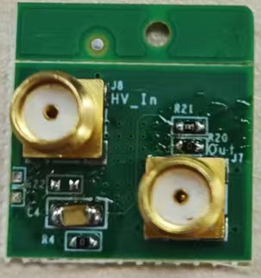
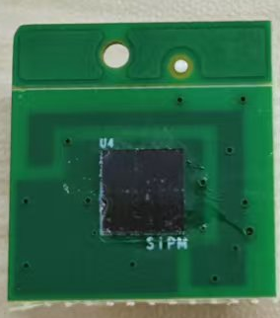
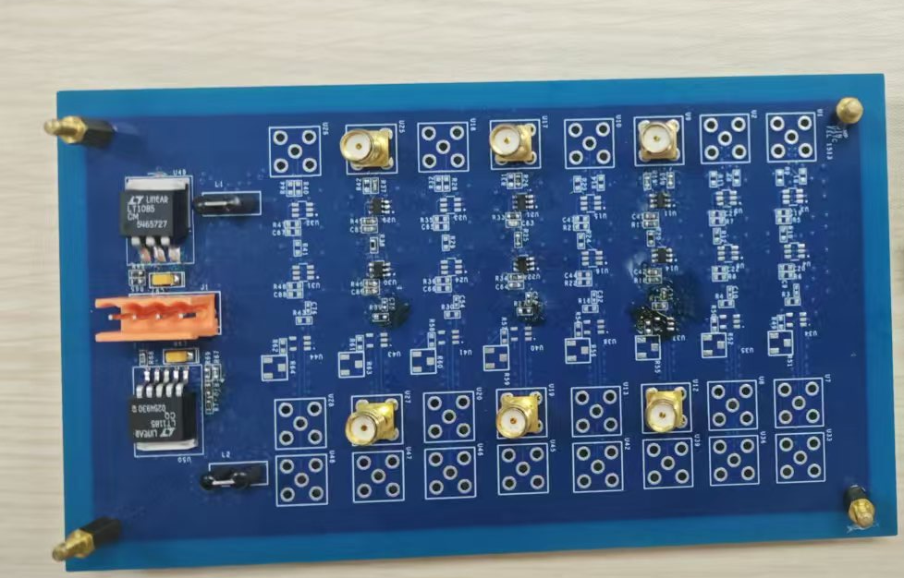
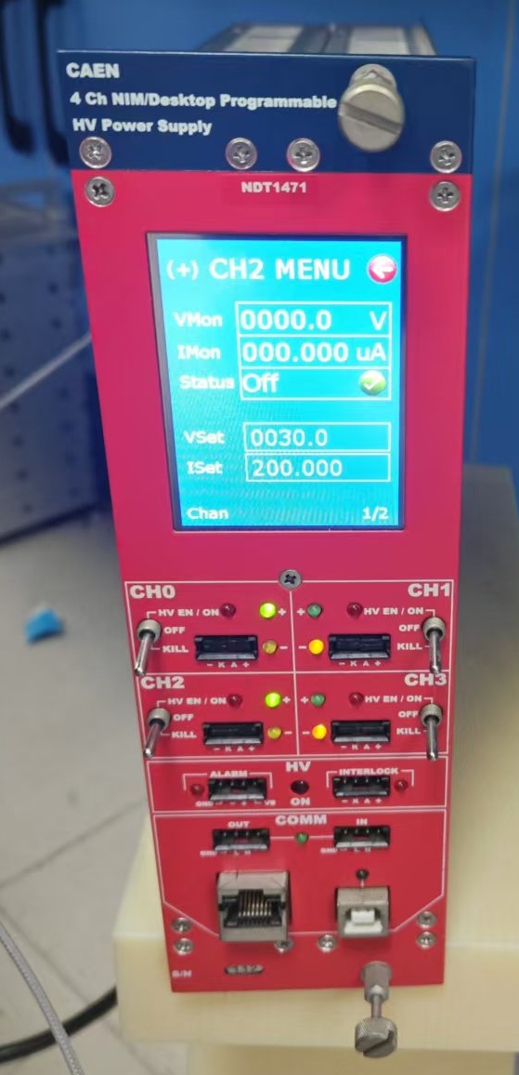
实验设备
SiPM 载板
  支持Standard output 和 Fast output
放大板：放大SiPM输出的信号
  将输入的电压信号放大105.6倍
  无成形
电源：用以为SiPM提供偏压
  提供更加稳定以及噪声更小的电源
示波器：20GS/s
  保证对ns级别的信号做精准采样

Slide 5
线性度测试
实验设置：
LED1设置：0V；1.26V；1.28V；1.30V；1.32V；1.34V 的脉宽为20ns的脉冲信号
LED2电压设置：1.39V的脉宽为20ns的脉冲信号
SiPM采用Fast output
调整LED1电压，以及LED2开关得到200ns时间窗口内波形的最大值，做统计分布

Slide 6
实验结果
 |  | 0 | 1.26 | 1.28 | 1.3 | 1.32 | 1.34
LED2 off | mu | 0.0141 | 0.0615 | 0.1955 | 0.6199 | 1.471 | 2.9156
 | average | 0.0171 | 0.0661 | 0.1999 | 0.6226 | 1.4771 | 2.9198
LED2 on | mu | 0.0272 | 0.0862 | 0.216 | 0.64 | 1.4953 | 2.9412
 | average | 0.0339 | 0.0898 | 0.2194 | 0.6437 | 1.4997 | 2.9447
mu_diff |  | 0.0131 | 0.0247 | 0.0205 | 0.0201 | 0.0243 | 0.0256
average_diff |  | 0.0168 | 0.0237 | 0.0195 | 0.0211 | 0.0226 | 0.0249
去除LED1 0V位置点
测试到170个光子左右时，整个系统仍保持较好的线性

Slide 7
一些结果记录
0-0的时候，能谱分辨率不如之前
0-1的时候，不能观察到能谱劈裂

Slide 8
线性度测试
电压发生变化是因为SiPM 与LED距离发生改变，提早饱和
实验设置：
LED1设置：0V；1.26V；1.28V；1.30V；1.31V；1.32V 的脉宽为20ns的脉冲信号
LED2电压设置：1.39V的脉宽为20ns的脉冲信号
SiPM采用Standard output
调整LED1电压，以及LED2开关得到500ns时间窗口内波形的最大值，做统计分布

Slide 9
实验结果
 |  | 0 | 1.26 | 1.28 | 1.3 | 1.32 | 1.34
LED2 off | mu | 0.044 | 0.1162 | 0.4139 | 1.118 | 1.8714 | 2.7466
 | average | 0.0517 | 0.1287 | 0.4258 | 1.1278 | 1.8804 | 2.7575
LED2 on | mu | 0.0969 | 0.2077 | 0.4988 | 1.2008 | 1.9603 | 2.8407
 | average | 0.1097 | 0.2196 | 0.5125 | 1.2095 | 1.969 | 2.8535
mu_diff |  | 0.0529 | 0.0915 | 0.0849 | 0.0828 | 0.0889 | 0.0941
average_diff |  | 0.058 | 0.0909 | 0.0867 | 0.0817 | 0.0886 | 0.096
去除LED1 0V位置点
测试到~120个光子左右时，整个系统仍保持较好的线性

Slide 10
一些结果记录
0-0的时候，能谱分辨率恢复之前
0-1的时候，能谱分辨优于Fast output

